Slide 1
Father friendly policy - the road ahead ? : equal opportunities and work/life balance for women and men in the workplace (c:amaz:9995)

Slide 2
Väterförderung - politik der zukunft ? : vereinbarkeit von beruf und familie für frauen und männer im betrieb (c:amaz:9994)

Slide 3
Advies van het Bureau van 14 juli 2000 van de Raad van de Gelijke Kansen voor Mannen en Vrouwen betreffende de moederschapsbescherming : nieuw onderzoek (c:amaz:9981)

Slide 4
Avis du Bureau du 14 juillet 2000 du Conseil de l'Egalité des Chances entre Hommes et Femmes relatif à la protection de la maternité : nouvel examen (c:amaz:9980)

Slide 5
La situation sociale dans l'Union Européenne 2000 (c:amaz:9964)

Slide 6
The social situation in the European Union 2000 (c:amaz:9963)

Slide 7
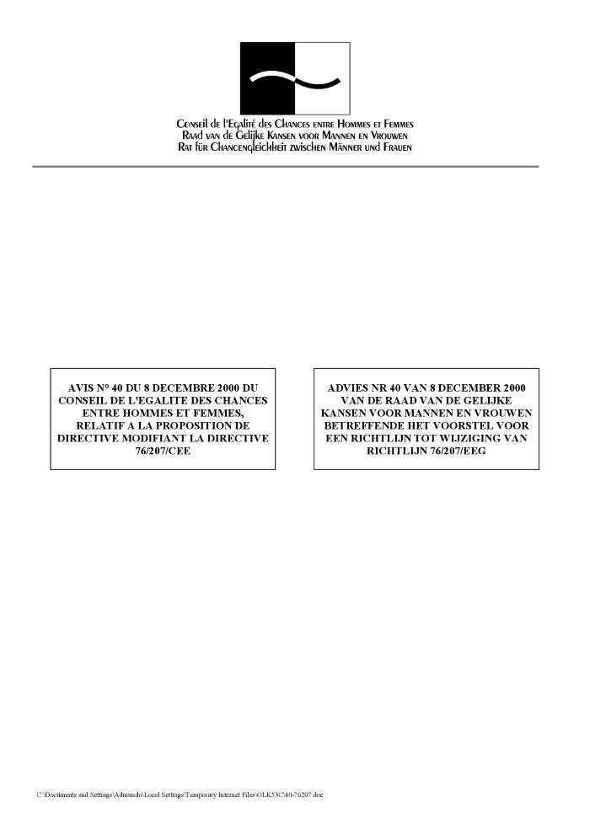
Advies nr. 40 van 8 december 2000 van de Raad van de Gelijke Kansen voor Mannen en Vrouwen betreffende het voorstel voor een richtlijn van het Europees Parlement en de Raad tot wijziging van richtlijn 76/207/EEG betreffende de tenuitvoerlegging van het beginsel van gelijke behandeling van mannen en vrouwen t.a.v. de toegang tot het arbeidsproces, de beroepsopleiding en de promotiekansen, en ten aanzien van de arbeidsvoorwaarden (c:amaz:9962)

Slide 8
Avis n° 40 du 8 décembre 2000 du Conseil de l'Egalité des Chances entre Hommes et Femmes, relatif à la proposition de directive du Parlement Européen et du Conseil modifiant la directive 76/207/CEE du Conseil relative à la mise en oeuvre du principe de l'égalité de traitement entre hommes et femmes en ce qui concerne l'accès à l'emploi, à la formation et à la promotion professionnelles, et les conditions de travail (c:amaz:9961)

Slide 9
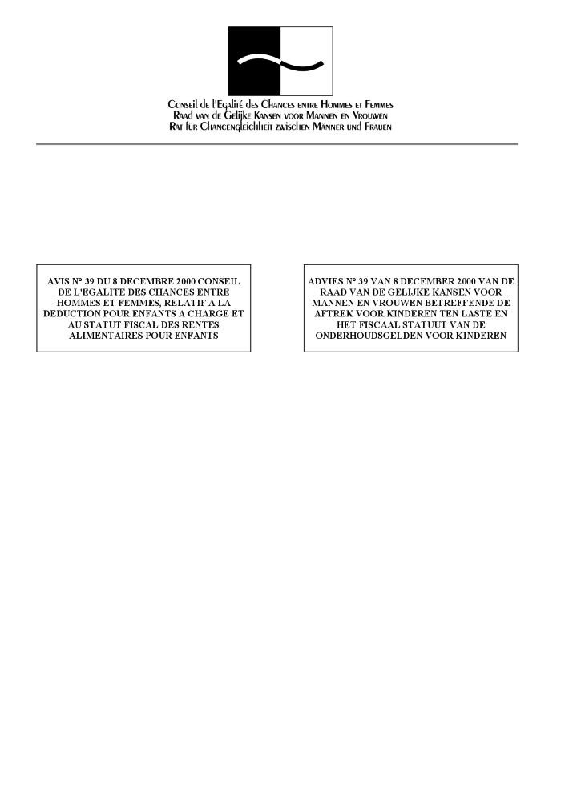
Advies nr. 39 van 8 december 2000 van de Raad van de Gelijke Kansen voor Mannen en Vrouwen betreffende de aftrek voor Kinderen ten laste en het fiscaal statuut ven de ouderhoudsgelden voor kinderen (c:amaz:9960)

Slide 10
Avis n° 39 du 8 décembre 2000 du Conseil de l'Egalité des Chances entre Hommes et Femmes, relatif à la déduction pour enfants à charge et au statut fiscal des rentes alimentaires pour enfants (c:amaz:9959)

Slide 11
Advies nr. 38 van 8 december 2000 van de Raad van de Gelijke Kansen voor Mannen en Vrouwen betreffende de bejaarde migrantenvrouwen (c:amaz:9958)

Slide 12
Avis n° 38 du 8 décembre 2000 du Conseil de l'Egalité des Chances entre Hommes et Femmes relatif aux femmes migrantes âgées (c:amaz:9957)

Slide 13
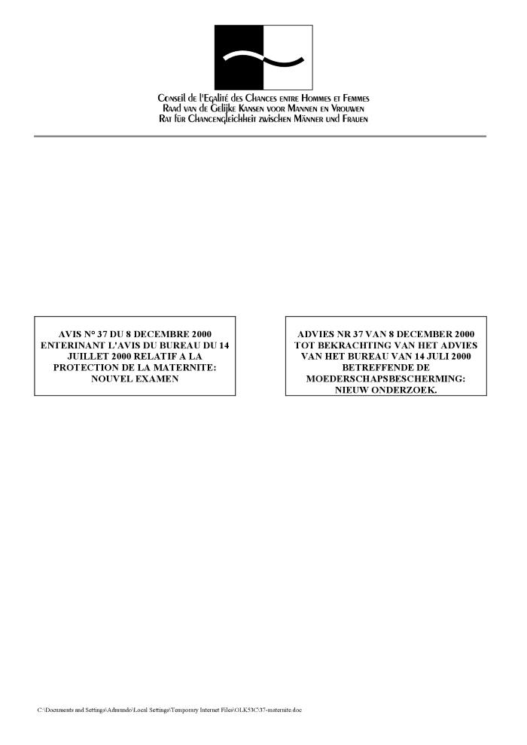
Advies nr. 37 van 8 december 2000 tot bekrachting van het advies van het Bureau van 14 juli 2000 betreffende de moederschapsbescherming : nieuw onderzoek (c:amaz:9956)

Slide 14
Avis n° 37 du 8 décembre 2000 entérinant l'avis du Bureau du 14 juillet 2000 relatif à la protection de la maternité : nouvel examen (c:amaz:9955)

Slide 15
Geweld! wat nu? : informatiebrochure voor slachtoffers van fysiek, seksueel en psychisch geweld (c:amaz:9948)

Slide 16
Violence : comment s'en sortir? : guide à l'intention des victimes de violence physique, psychique et sexuelle (c:amaz:9947)

Slide 17
Strijd tegen de mensenhandel : tussen beleid en middelen, de diepe kloof? : jaarverslag 1999 (c:amaz:9946)

Slide 18
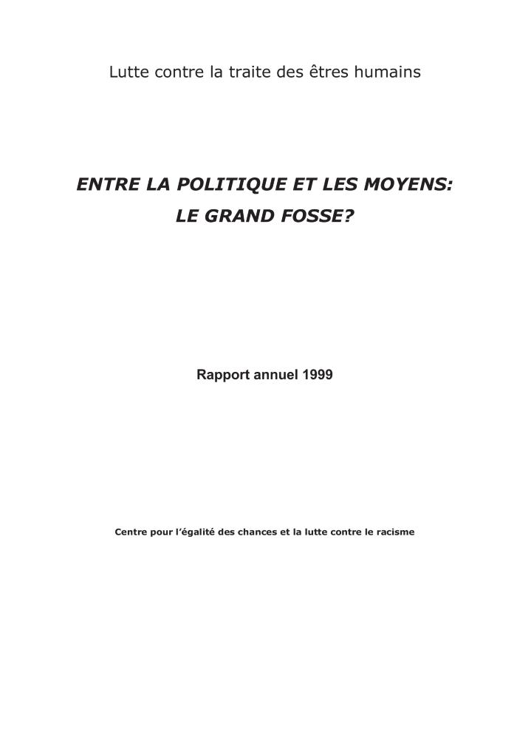
Lutte contre la traite des êtres humains : entre la politique et les moyens, le grand fossé? : rapport annuel 1999 (c:amaz:9945)

Slide 19
ABC of women worker's rights and gender equality (c:amaz:9943)

Slide 20
Comment les femmes et les hommes utilisent-ils leur temps? : trois études européennes (c:amaz:9942)

Slide 21
Gender use of time : three European studies (c:amaz:9940)

Slide 22
Gelijke kansen voor vrouwen en mannen in de Europese Unie : jaarverslag 1999 / Europese Commissie. Directoraat-Generaal Werkgelegenheid en Sociale Zaken (c:amaz:9939)

Slide 23
L'égalité des chances pour les femmes et les hommes dans l'Union Européenne : rapport annuel 1999 / Commission européenne. Direction générale de l'Emploi et des Affaires Sociales (c:amaz:9938)

Slide 24
Equal opportunities for women ans men in the European Union : annual report 1999 / European Commission. Directorate-General for Employment and Social Affairs (c:amaz:9937)

Slide 25
Egalité entre les femmes et les hommes dans l'Union Européenne : exemples de bonnes pratiques (1996-2000) (c:amaz:9936)

Slide 26
Gender equality in the European Union : examples of good practices (1996-2000) (c:amaz:9935)

Slide 27
Sociale statistieken : enquête naar de arbeidskrachten 1999 (c:amaz:9930)

Slide 28
Statistiques sociales : enquête sur les forces de travail 1999 (c:amaz:9929)

Slide 29
Des femmes en recherche d'insertion pour des entreprises? Des entreprises pour des femmes en recherche d'insertion? : rapport d'activités du projet Jump 1999 (c:amaz:9875)

Slide 30
The world's women 2000 : trends and statistics (c:amaz:9869)

Slide 31
Politique : les femmes témoignent (c:amaz:9868)

Slide 32
Politics : women's insight (c:amaz:9867)

Slide 33
MISSOC - La protection sociale dans les états membres de l'Union Européenne : situation au 1er janvier 1999 et évolution (c:amaz:9839)

Slide 34
MISSOC - Social protection in the Member States of the European Union : situation on 1 January 1999 and evolution (c:amaz:9838)

Slide 35
Richtsnoeren voor het werkgelegenheidesbeleid van de lidstaten voor 2000 & Aanbeveling van de Raad inzake de uitvoering van het werkgelegenheidsbeleid van de lidstaten (c:amaz:9823)

Slide 36
Lignes directrices pour les politiques de l'emploi des Etats membres en 2000 & Recommandation du Conseil concernant la mise en oeuvre des politiques de l'emploi des Etats membres (c:amaz:9822)

Slide 37
Catalogus van de publicaties, 2000 / Federaal Ministerie van Tewerkstelling en Arbeid (c:amaz:9781)

Slide 38
Catalogue des publications, 2000 / Ministère Fédéral de l'Emploi et du Travail (c:amaz:9780)

Slide 39
De federale maatregelen ter vermindering van de sociale bijdragen vanuit het oogpunt van gelijke kansen tussen mannen en vrouwen (c:amaz:9779)

Slide 40
Les mesures fédérales de réduction des charges sociales sous l'angle de l'égalité des chances entre hommes et femmes (c:amaz:9778)

Slide 41
Communautaire bepalingen inzake sociale zekerheid : uw rechten als u zich verplaatst binnen de Europese Unie (c:amaz:9772)

Slide 42
Les dispositions communautaires en matière de sécurité sociale : vos droits lorsque vous vous déplacez à l'intérieur de l'Union Européenne (c:amaz:9770)

Slide 43
Rapport des dispositions juridiques des états membres pour combattre la discrimination (c:amaz:9750)

Slide 44
Report on member states' legal provisions to combat discrimination (c:amaz:9749)

Slide 45
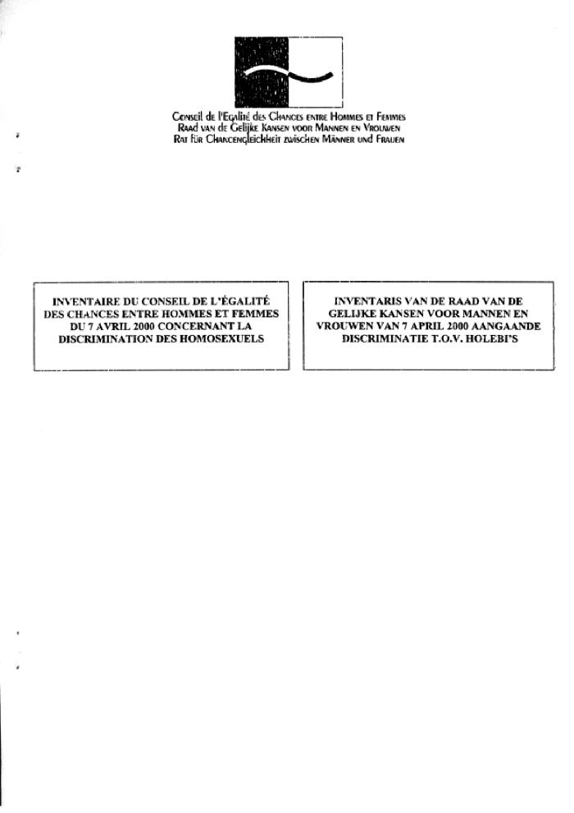
Inventaris van de Raad van de Gelijke Kansen voor Mannen en Vrouwen van 7 april 2000 aangaande discriminatie t.o.v. holebi's (c:amaz:9716)

Slide 46
Inventaire du Conseil de l'Egalité des Chances entre Hommes et Femmes du 7 avril 2000 concernant la discrimination des homosexuels (c:amaz:9715)

Slide 47
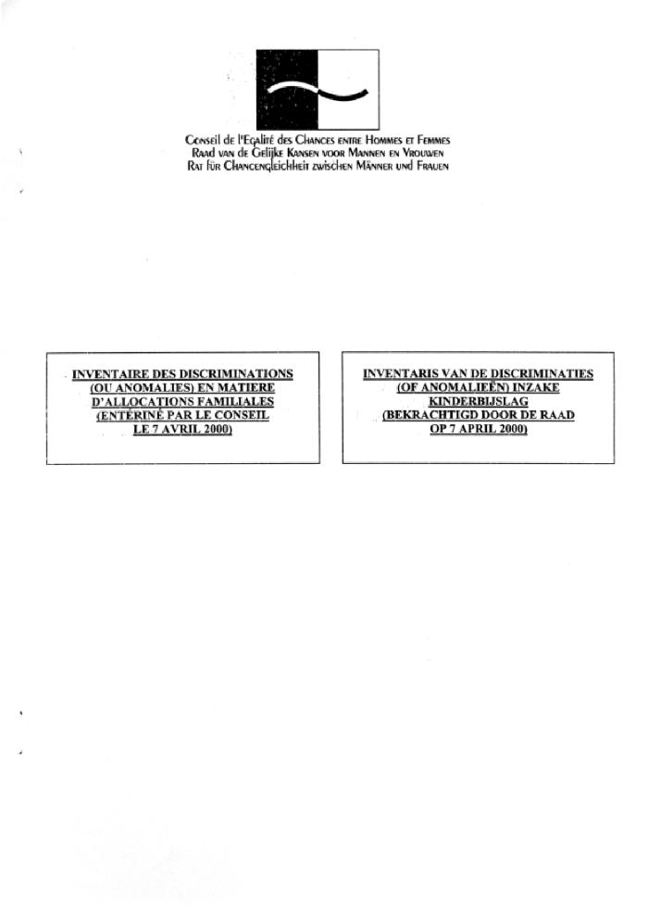
Inventaris van de discriminaties (of anomalieën) inzake kinderbijslag (bekrachtigd door de Raad op 7 april 2000) (c:amaz:9714)

Slide 48
Inventaire des discriminations (ou anomalies) en matière d'allocations familiales (entériné par le Conseil le 7 avril 2000) (c:amaz:9713)

Slide 49
Advies nr. 36 van de Raad van de Gelijke Kansen voor Mannen en Vrouwen van 7 april 2000 : fiscaliteit en armoede : betreffende de toekomstige fiscale hervorming en de invloed daarvan op de sociale gelijkheid vanuit de genderdimensie (c:amaz:9712)

Slide 50
Avis n° 36 du Conseil de l'Egalité des Chances entre Hommes et Femmes du 7 avril 2000 : fiscalité et pauvreté : sur la future réforme de la fiscalité et son impact sur l'égalité sociale en termes de 'genre' (c:amaz:9711)

Slide 51
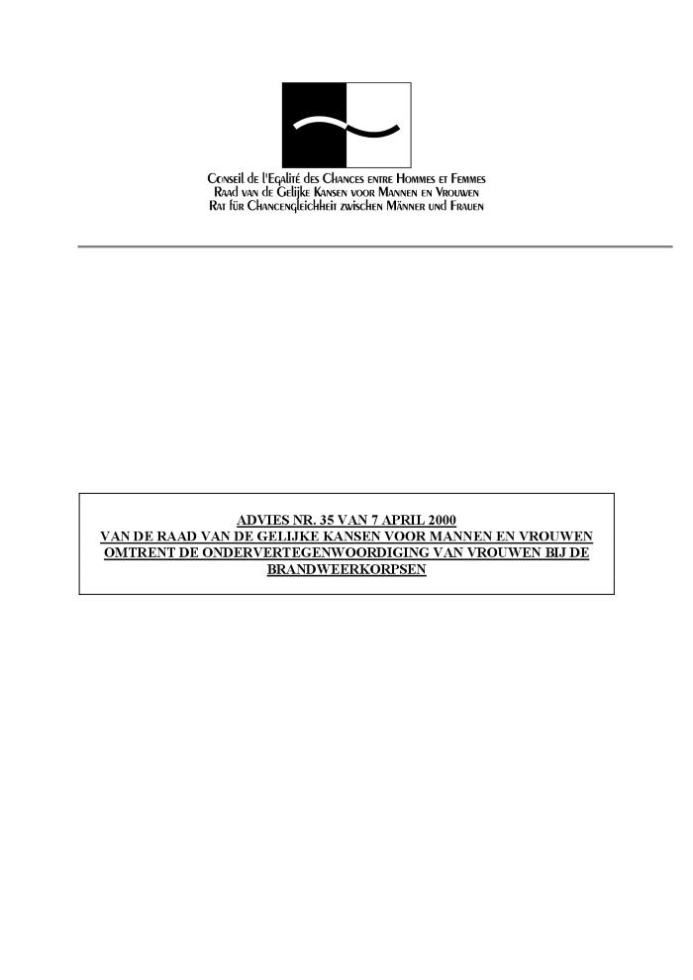
Advies nr. 35 van 7 april 2000 van de Raad van de Gelijke Kansen voor Mannen en Vrouwen omtrent de ondervertegenwoordiging van vrouwen bij de brandweerkorpsen (c:amaz:9710)

Slide 52
Avis n° 35 du 7 avril 2000 du Conseil de l'Egalité des Chances entre Hommes et Femmes concernant la sous-représentation des femmes dans les services d'incendie (c:amaz:9709)

Slide 53
Advies nr. 34 van 7 april 2000 inzake de wet van 20 juli 1990 ter bevordering van de evenwichtige aanwezigheid van mannen en vrouwen in organen met adviserende bevoegheid (c:amaz:9708)

Slide 54
Avis n° 34 du 7 avril 2000 relatif à la loi du 20 juillet 1990 visant à promouvoir la présence équilibrée d'hommes et de femmes dans les organes possédant une compétence d'avis (c:amaz:9707)

Slide 55
Advies nr. 33 van 7 april 2000 van de Raad Gelijke Kansen voor Mannen en Vrouwen. Gender en gezondheid. 1 : Osteoporose (c:amaz:9706)

Slide 56
Avis n° 33 du 7 avril 2000 du Conseil de l'Egalité des Chances entre Hommes et Femmes. Genre et santé. 1 : L'ostéporose (c:amaz:9705)

Slide 57
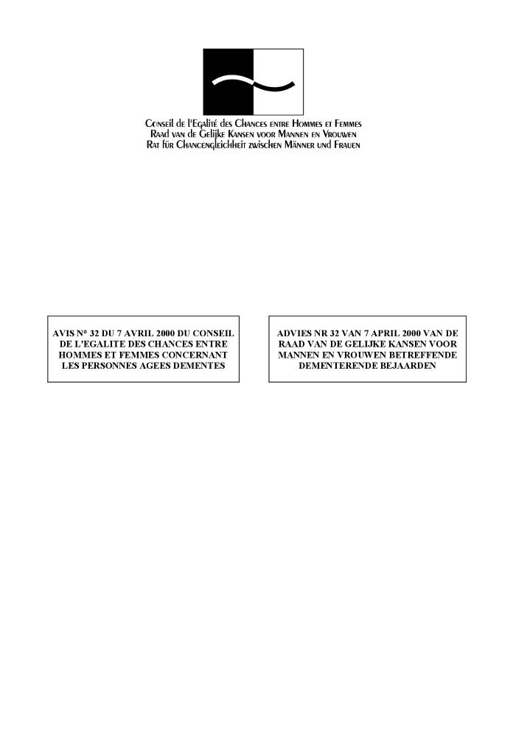
Advies nr. 32 van 7 april 2000 van de Raad van de Gelijke Kansen voor Mannen en Vrouwen betreffende dementerende bejaarden (c:amaz:9704)

Slide 58
Avis n° 32 du 7 avril 2000 du Conseil de l'Egalité des Chances entre Hommes et Femmes concernant les personnes âgées démentes (c:amaz:9703)

Slide 59
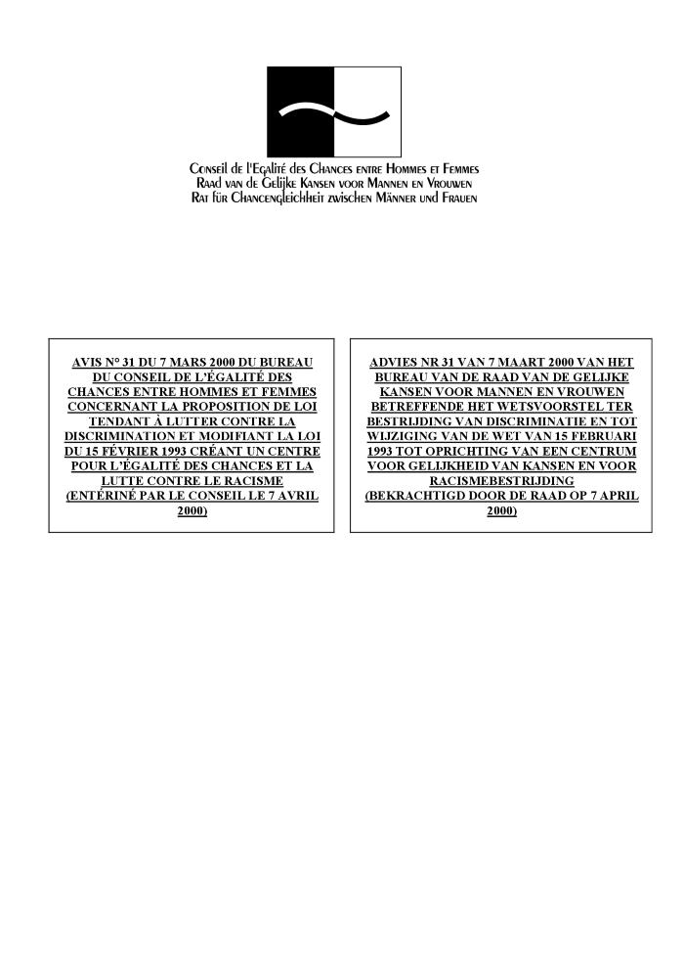
Advies nr. 31 van 7 maart 2000 van het Bureau van de Raad van de Gelijke Kansen voor Mannen en Vrouwen betreffende het wetsvoorstel ter bestrijding van discriminatie en tot wijziging van de wet van 15 februari 1993 tot oprichting van een Centrum voor gelijkheid van kansen en voor racismebestrijding (bekrachtigd door de Raad op 7 april 2000) (c:amaz:9702)

Slide 60
Avis n° 31 du 7 mars 2000 du Bureau du Conseil de l'Egalité des Chances entre Hommes et Femmes concernant la proposition de loi tendant à lutter contre la discrimination et modifiant la loi du 15 février 1993 créant un Centre pour l'égalité des chances et la lutte contre le racisme (entériné par le Conseil le 7 avril 2000) (c:amaz:9701)

Slide 61
Advies nr. 30 van het Bureau van 24 januari 2000 betreffende de invloed van de vermindering van de devolutieve werking van de lijststem op de vrouwelijke vertegenwoordiging in de parlementen (bekrachtigd door de Raad op 7 april 2000) (c:amaz:9692)

Slide 62
Avis n° 30 du Bureau du 24 janvier 2000 sur l'impact de la réduction de l'effet dévolutif des votes en case de tête sur la représentation féminine dans les assemblées (entériné par le Conseil le 7 avril 2000) (c:amaz:9691)

Slide 63
Werk voor vrouwen en mannen : het genderperspectief in het traject naar tewerkstelling : rapport over de europese conferentie (25 november 1999 ; Brussel) (c:amaz:9680)

Slide 64
Femmes et hommes vers l'emploi : la dimension de genre dans l'insertion socio-professionnelle : rapport de la conférence européenne (25 novembre 1999 ; Bruxelles) (c:amaz:9679)

Slide 65
Doorbreek de stilte : Europese campagne tegen geweld in het gezin (c:amaz:9636)

Slide 66
Briser le silence : campagne européenne contre la violence domestique (c:amaz:9635)

Slide 67
Breaking the silence : European campaign against domestic violence (c:amaz:9634)

Slide 68
Wereldvrouwenmars 2000 : eisenplatform (c:amaz:9595)

Slide 69
Marche mondiale des femmes 2000 : cahier des revendications (c:amaz:9594)

Slide 70
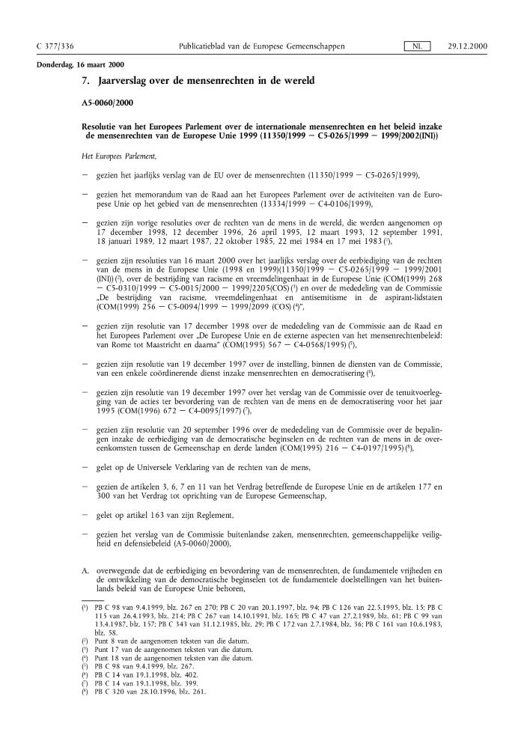
Resolutie van het Europees Parlement over de eerbiediging van de rechten van de mens in de Europese Unie (1998-1999) (11350/1999 ( C5-0265/1999 (1999/2001(INI) (c:amaz:9488)

Slide 71
Equality oriented personnel policy in the public sector (c:amaz:9264)

Slide 72
Egalité des chances et négociations collectives dans l'Union Européenne. 3 : Analyse d'accords innovateurs (c:amaz:9219)

Slide 73
From women's lib to inalienable right: a contribution to medium term emancipation policy in the Netherlands 2000-2010 (c:amaz:7978)

Slide 74
Vaincre le harcèlement moral dans l'entreprise (c:amaz:7976)

Slide 75
Vrouwenkalender [2000] (c:amaz:7626)

Slide 76
Where do women feature in public transport? (c:amaz:7580)

Slide 77
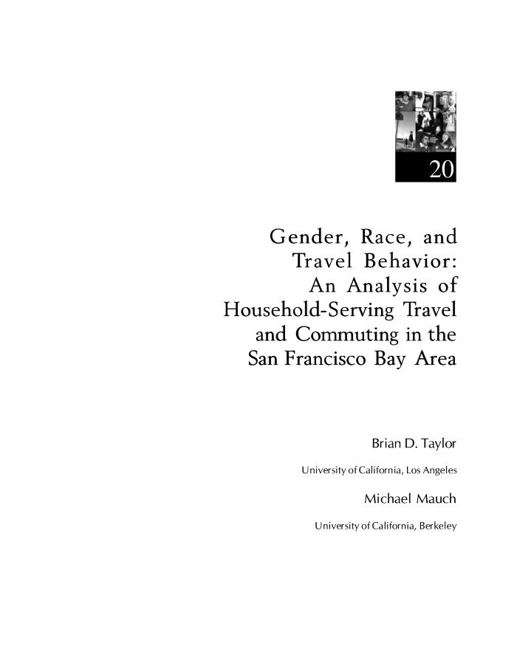
Gender, race, and travel behaviour : an analysis of household-serving travel and commuting in the San Francisco Bay area (c:amaz:7579)

Slide 78
Women's emerging travel patterns: trip-chaining, childcare, and personal safety : critical issues in women's travel behaviour (c:amaz:7578)

Slide 79
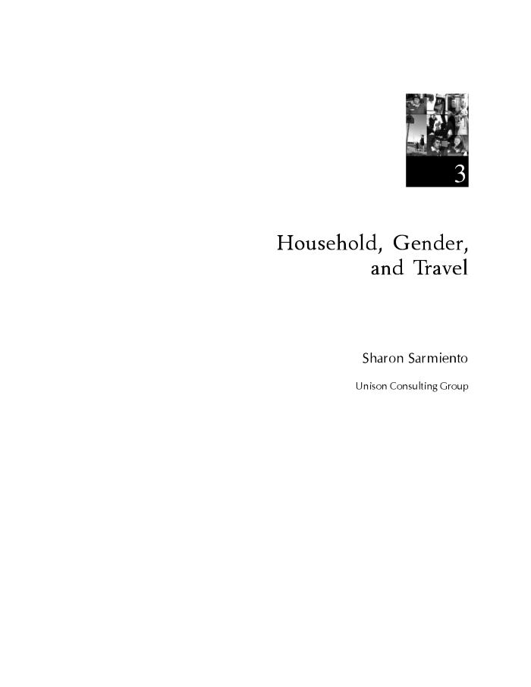
Household, gender, and travel (c:amaz:7577)

Slide 80
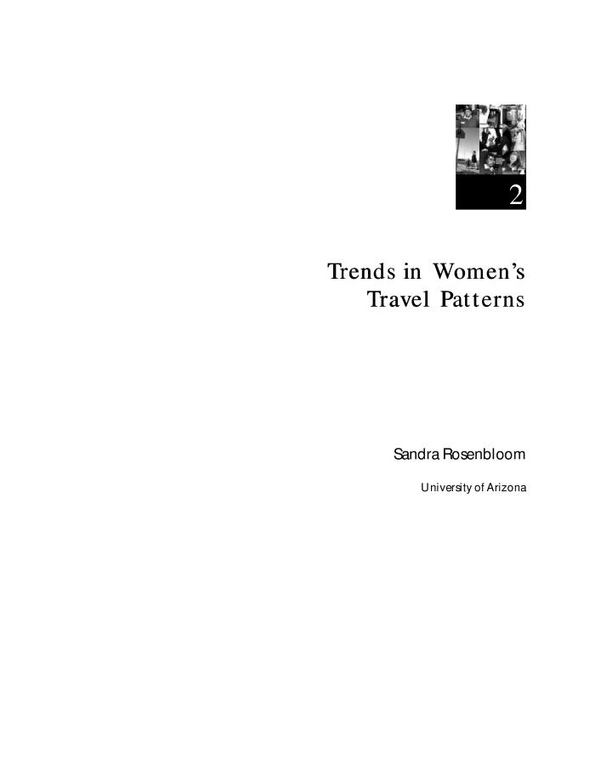
Trends in women's travel patterns (c:amaz:7574)

Slide 81
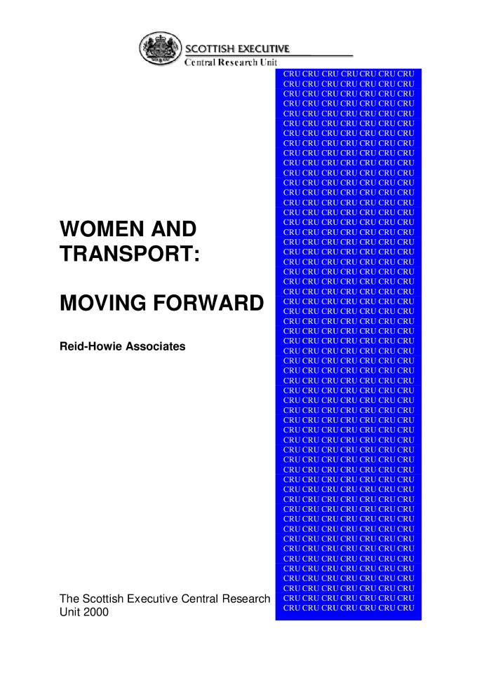
Women and transport : moving forward (c:amaz:7569)

Slide 82
The challenge of working with gender : experiences from Danish-Ugandan development cooperation : Danish contribution to Beijing +5 (c:amaz:7075)

Slide 83
Toegankelijke beleidsnota van de Vlaamse minister van Welzijn, Gezondheid en Gelijke Kansen : Mieke Vogels, de minister van wel, zijn, en het goede gevoel (c:amaz:7073)

Slide 84
Gender equality in Danish development co-operation : a contribution to the revision of Danish development policy : working paper 10 (c:amaz:7071)

Slide 85
HERA2 : final report : child care training in the United Kingdom (c:amaz:6994)

Slide 86
Jaarverslag 1999 / Vlaamse Overlegcommissie Vrouwen (c:amaz:6928)

Slide 87
Development in practice (c:amaz:6912)

Slide 88
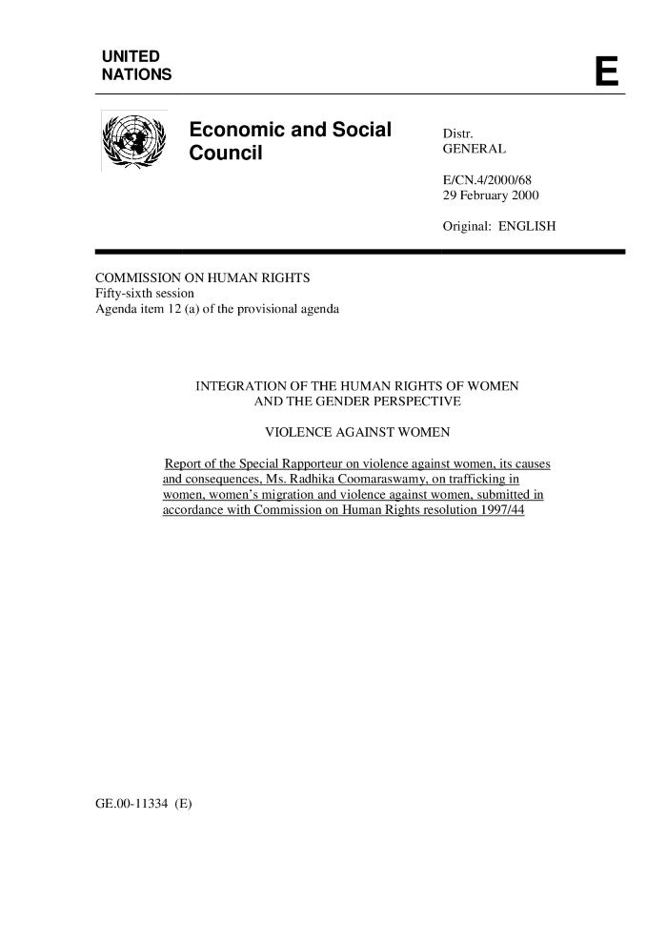
Integration of the human rights of women and the gender perspective : violence against women : report of the Special Rapporteur on violence against women, its causes and consequences, Ms. Radhika Coomaraswamy, on trafficking in women, women's migration and violence against women, submitted in accordance with Commission on Human Rights resolution 1997/44 (c:amaz:6842)

Slide 89
Rapport d'activités 1999 / Commission Femmes et Développement (c:amaz:6767)

Slide 90
Working for women's empowerment and gender equality : annual report 1999 / UNIFEM (c:amaz:6765)

Slide 91
Aanbeveling over het communautair initiatief EQUAL voor de periode van 2000-2006 en de toepassing ervan in Vlaanderen (c:amaz:6542)

Slide 92
Egalité pour les femmes (c:amaz:6484)

Slide 93
La pratique sportive féminine entre 1976 et 1990 : une analyse bibliographique (c:amaz:6478)

Slide 94
Propositions de loi des sénatrices et députées fédérales : juillet 1999 - novembre 2000 (c:amaz:6464)

Slide 95
Un fonds pour créances alimentaires : prise de position (c:amaz:6463)

Slide 96
Rapport d'activités 1999 / Le Monde selon les femmes (c:amaz:6445)

Slide 97
The economic role of women in agricultural and rural development : promoting income-generating activities : summary report of a seminar (18-22 October 1999 ; Athens, Greece) (c:amaz:6342)

Slide 98
Vrouwen op de vlucht : asiel en gender in België en Frankrijk (c:amaz:6283)

Slide 99
Gender ! : a partnership of equals (c:amaz:6257)

Slide 100
Wereldbevolkingsrapport 2000 : samen leven in aparte werelden : mannen en vrouwen in een tijd van verandering (c:amaz:6222)

Slide 101
Glossarium : instellingen, beleid en uitbreiding van de Europese Unie (c:amaz:5825)

Slide 102
Communication de la Commission au Conseil, au Parlement européen, au Comité économique et social et au Comité des Régions : vers une stratégie-cadre communautaire en matière d'égalité entre les femmes et les hommes (2001-2005) ; suivi de, Proposition de décision du Conseil relative au programme concernant la stratégie communautaire en matière d'égalité entre les hommes et les femmes (2001-2005) (présentée par la Commission) (c:amaz:5808)

Slide 103
Hommes-femmes, l'introuvable égalité : la place contradictoire des femmes dans la société française (c:amaz:5786)
'La situation des femmes au sein de la société française est fondamentalement contradictoire. Au terme de quatre décennies de bouleversements importants, les acquis sont réels, mais restent fragiles. Les limites doivent d'emblée être soulignées en raison notamment du succès d'une rhétorique convenue sur la ' féminisation des moeurs' ou sur l'émancipation des femmes qui serait ' désormais réalisée', en raison aussi de l'accent mis tout au long des débats de ces dernières années sur la parité et sur les inégalités dans la représentation politique. Le brouillage idéologique empêche trop souvent de prendre l'exacte mesure des inégalités persistantes entre les sexes. C'est pourquoi on tentera de brosser, certes à gros traits, un tableau de la place contradictoire des femmes dans la société française d'aujourd'hui, en mettant l'accent plus particulièrement sur l'espace domestique qui reste l'épicentre de la domination masculine.' (p. 19)

Slide 104
Plaats voor de nieuwe werknemer ? : rapportage van een onderzoeksproject via focusgroepen naar waardering en de nieuwe werknemer binnen het ministerie van de Vlaamse Gemeenschap (c:amaz:5773)

Slide 105
Jaarverslag 1999 / Commissie Gelijke Behandeling (Nederland) (c:amaz:5764)

Slide 106
Le sexe fait-il une différence? (c:amaz:5714)

Slide 107
Charter of fundamental rights of the European Union (c:amaz:5707)

Slide 108
Advancing gender equality : World Bank action since Beijing (c:amaz:5615)

Slide 109
Werken en zorgen in de 21ste eeuw : verslag van een oriënterend onderzoek naar de mening van jongeren over werk, huishoudelijke en zorgtaken in deze eeuw (c:amaz:5607)

Slide 110
Implementation by the European Community of the Platform for Action adopted at the Fourth World Conference on Women in Beijing 1995 : working document from the Commission Services, May 2000 (c:amaz:5606)

Slide 111
Glossary on macroeconomics from a gender perspective (c:amaz:5597)

Slide 112
Intégration de la politique d'égalité des chances entre les femmes et les hommes dans les programmes et projets des fonds structurels (c:amaz:5595)

Slide 113
Vrouwen en ruimtelijke leefbaarheid : aanbevelingen voor een gendergevoelig beleid (c:amaz:5371)

Slide 114
Progress of the world's women 2000 : UNIFEM biennial report (c:amaz:5325)

Slide 115
Verslag van de expert-meeting 'Dagindeling' op woensdag 28 juni 2000 te Amsterdam (c:amaz:5299)

Slide 116
Meerjarennota emancipatiebeleid : [advies uitgebracht door de Adviesraad Internationale Vraagstukken] (c:amaz:5271)

Slide 117
Commentaar van de Commissie Gelijke Behandeling op de meerjarennota emancipatiebeleid 'Van vrouwenstrijd naar vanzelfsprekendheid' (maart 2000), aan de staatssecretaris van Sociale Zaken en Werkgelegenheid (c:amaz:5270)

Slide 118
Emancipatie in de hoofdstroom : TECENA's rapportage van het onderzoek naar de effectiviteit van de departementale taakstellingen emancipatie voor het proces van duurzame integratie (c:amaz:5249)

Slide 119
John en Jane in Genderstad : rekening houden met gender : uitdaging en nieuwe kansen (c:amaz:5222)

Slide 120
Krachtlijnen voor een emancipatorisch beleid : aanbevelingen n.a.v. de Peking +5-conferentie (c:amaz:5189)

Slide 121
Opvolgingsvergadering bij de buitengewone sessie van de Algemene Vergadering van de Verenigde Naties Peking +5 (c:amaz:5188)

Slide 122
Women in power and decision-making : note by the ECE secretariat (c:amaz:5187)

Slide 123
Women in power and decision-making : draft conclusions (c:amaz:5186)

Slide 124
Women and the economy : draft conclusions (c:amaz:5185)

Slide 125
The challenge of gender equity and human rights on the threshold of the twenty-first century (c:amaz:5183)

Slide 126
Engendering the political agenda (c:amaz:5182)

Slide 127
Implementation of the Platform for Action adopted at the Fourth World Conference on Women in Beijing 1995 (c:amaz:5179)

Slide 128
Vrouwen, conflict en geweld : vrouwen en de twee wereldoorlogen (c:amaz:5160)

Slide 129
Vrouwen, conflict en geweld : vrouwen in conflictzones (c:amaz:5159)

Slide 130
Good practice guide : job evaluation schemes free of sex bias (c:amaz:5155)

Slide 131
Good practice guide : equal pay and pay policy and pay systems reveiw : guidance for employers (c:amaz:5154)

Slide 132
Good practice guide for employers : an introduction to equal pay (c:amaz:5153)

Slide 133
Etudes féministes en Belgique 1997-2000 : actes du colloque = Vrouwenstudies in België 1997-2000 : akten van het colloquium (c:amaz:5115)

Slide 134
Gelijke behandeling in beweging (c:amaz:5106)

Slide 135
Women in politics : 2000 [affiche] : situation in March 2000 as per official data (c:amaz:5104)

Slide 136
Women in political decision-making positions : facts and figures 2000 (c:amaz:5103)

Slide 137
Campagnekit gemeente- en provincieraadsverkiezingen 2000 : hoog tijd voor meer vertrouwen in de aanpak van vrouwen (c:amaz:5101)

Slide 138
Deeltijd ook voor hem, een checklist voor deeltijdverzoeken (c:amaz:5096)

Slide 139
Eindrapportage ZMV-Vrouweninformatieproject : verslag van het project over informatiebehoefte van zwarte, migranten- en vluchtelingenvrouwen (c:amaz:5091)

Slide 140
11 voor 12 : bouwers van verleden, heden en toekomst (c:amaz:5090)

Slide 141
Interest in self-employment (c:amaz:5065)

Slide 142
Working time and place of work : a first analysis of the survey results (c:amaz:5064)

Slide 143
Employment options of the future : family and career (c:amaz:5062)

Slide 144
Memorandum Gelijke Kansen 2001-2007 (c:amaz:5060)

Slide 145
Verslag Conferentie Vrouw en Pensioen ; de beleidsagenda voor het komend decennium, 25 mei 2000 (c:amaz:5054)

Slide 146
Pensioenkreukels (c:amaz:5053)

Slide 147
MISSOC - Social protection in the EU Member States and the European economic area : situation on 1 January 2000 (c:amaz:5032)

Slide 148
Arabie Saoudite : le triste sort réservé aux femmes (c:amaz:5001)

Slide 149
L'accueil extrascolaire en région bruxelloise (c:amaz:4989)

Slide 150
Les représentations dominantes de la place des femmes dans la vie politique (c:amaz:4945)

Slide 151
Transsexualism in Europe (c:amaz:4942)

Slide 152
Op weg naar 2005 (c:amaz:4891)

Slide 153
Eerste integrale voortgangsrapportage Actieplan Emancipatietaakstellingen Departementen (c:amaz:4887)

Slide 154
Equality is the future : community action programme on equal opportunities for women and men (1996-2000) [video] (c:amaz:4880)

Slide 155
Actes des assises, organisées par la Communauté Française Wallonie-Bruxelles le 1er décembre 2000 (c:amaz:4855)

Slide 156
Strengthening women's entrepreneurship [cd-rom] : successful strategies, training programmes and course materials developed in the framework of the European Community Initiative Employment-NOW (c:amaz:4829)

Slide 157
Women go global [cd-rom] : the United Nations and the international women's movement 1945-2000 : an interactive, multimedia cd-rom (c:amaz:4823)

Slide 158
Estudio sobre la aplicación del mainstreaming en programas sociales en la ciudad de A Coruña (c:amaz:4805)

Slide 159
Progetto Now REDA ODIL : obiettivi azioni e ricerche : pubblicazione finale Sicilia (c:amaz:4792)

Slide 160
Progetto Now REDA ODIL : obiettivi azioni e ricerche : pubblicazione finale Sardegna (c:amaz:4791)

Slide 161
Saperi e libertà : maschile e femminile nei libri, nella scuola e nella vita (c:amaz:4787)

Slide 162
We need the best! : why and with what success do firms promote equality of opportunity? : final report on the project Evaluation Total E-Quality - development of a cost-benefit analysis (c:amaz:4786)

Slide 163
MEQ III final report (1999-2000 contract period) : final report 2000 managing e-quality phase III : the walk through implementation (c:amaz:4785)

Slide 164
Screening gender [cd-rom] : a training cd for innovation in programme production (c:amaz:4784)

Slide 165
De toekomst van de gelijkheid : de juridische en maatschappelijke inbedding van de gelijkebehandelingsnorm (c:amaz:4781)

Slide 166
The making of European women's studies : a work in progress report on curriculum development and related issues in gender education and research. Volume 3 (c:amaz:4769)

Slide 167
The making of European women's studies : a work in progress report on curriculum development and related issues in gender education and research. Volume 2 (c:amaz:4768)

Slide 168
Holibi-beleid en de gemeente (c:amaz:4734)

Slide 169
Current state of Gender Impact Assessment in Belgium. Country : Belgium (c:amaz:4727)

Slide 170
Evaluation of the Belgian Action Plan for Employment [2000]. Country : Belgium (c:amaz:4718)

Slide 171
Gender equality and the European employment strategy : an evaluation of the National Action Plans for Employment 2001. Country fiche files (c:amaz:4717)

Slide 172
Gender equality and the European employment strategy : an evaluation of the National Action Plans for Employment 2001 (c:amaz:4716)

Slide 173
Gender equality and the European employment strategy : an evaluation of the National Action Plans for Employment 2000. Country fiche files (c:amaz:4715)

Slide 174
Gender equality and the European employment strategy : an evaluation of the National Action Plans for Employment 2000 : final version 2000 (c:amaz:4714)

Slide 175
Gender Impact Assessment - Policy evaluations (c:amaz:4713)

Slide 176
Gender Impact Assessment and European employment policy : final version 2000 (c:amaz:4712)

Slide 177
Tools in order to eliminate salary discrimination (c:amaz:4673)

Slide 178
Mainstreaming gender in the European Union (c:amaz:4625)

Slide 179
Rural women in micro-enterprise development : a training manual and programme for extension workers (c:amaz:4619)

Slide 180
Gender, poverty and employment [cd-rom] : capacity-building for employment promotion, gender equality and poverty eradiction (c:amaz:4618)

Slide 181
Modular package on gender, poverty and employment. Reader's kit (c:amaz:4615)

Slide 182
Modular package on gender, poverty and employment. Facilitator's kit (c:amaz:4614)

Slide 183
Learning from experience : lessons in mainstreaming equal opportunities (c:amaz:4607)

Slide 184
Gender mainstreaming in information and communications : a reference manual for governments and other stakeholders (c:amaz:4604)

Slide 185
Agreed conclusions on the critical areas of concern of the Beijing platform for action 1996-1999 (c:amaz:4584)

Slide 186
Women in Asia and the Pacific : high-level intergovernmental meeting to review regional implementation of the Beijing platform for action (Bangkok ; 26-29 october 1999) : proceedings (c:amaz:4581)

Slide 187
A quick guide to gender mainstreaming in information and communication (c:amaz:4575)

Slide 188
Governance d'égalité des chances : comment faire des Fonds Structurels l'instrument de project financing du mainstreaming de genre (c:amaz:4536)

Slide 189
Atelier de réflexion et d'auto-évaluation avec les partenaires d'Afrique et du Proche Orient (c:amaz:4529)

Slide 190
Highlighting pay differentials between women and men (c:amaz:4522)

Slide 191
Women in politics : a survival guide for female politicians and decisionmakers (c:amaz:4521)

Slide 192
Journée RECITE et ECOS-Ouverture du 29 février 2000 : coopération interrégionale et intégration des femmes dans la vie économique : transfert d'expérience et valorisation des échanges (c:amaz:4519)

Slide 193
Ten years of working conditions in the European Union (c:amaz:4514)

Slide 194
Le travail atypique, un défi collectif : note de synthèse (c:amaz:4502)

Slide 195
Möglichkeiten und Grenzen eines Transfers zwischen feministischer Wissenschaft und Politik (c:amaz:4471)

Slide 196
Die grossen UN-Konferenzen der 90er Jahre : eine frauenpolitische Bilanz : Dokumentation der Veranstaltungsreihe, Sommer 2000 (c:amaz:4470)
Analyse van de impact van vrouwen op de VN-wereldcongressen.

Slide 197
Wir wollen unsere Rechte jetzt - und zwar mit Zinsen : fünf Jahre nach der 4. Wetfrauenkonferenz in Peking : Bilanzen, Positionen, Perspektiven (c:amaz:4466)
Overzicht van teksten en standpunten ter voorbereiding van Peking +5 zowel van officiële als van NGO-zijde.

Slide 198
De provincieraden in Vlaanderen (c:amaz:4457)

Slide 199
La violence envers les femmes en milieu urbain : analyse du problème selon une perspective de genre (c:amaz:4452)

Slide 200
La sécurité des femmes en milieu urbain : actes du séminaire tenu à Montréal le 15 juin 1999 (c:amaz:4447)

Slide 201
Be equal be different : een instrument voor verandering (c:amaz:4431)

Slide 202
Quel genre d'homme? : construction sociale de la masculinité, relations de genre et développement (c:amaz:4387)

Slide 203
Emancipatie in beleid : handleiding mainstreaming (c:amaz:4378)

Slide 204
Patterns for change : effective local partnerships, working for women? (c:amaz:4360)

Slide 205
Een kijk op gender in de politiek (c:amaz:4357)

Slide 206
Commission on the Status of Women : report on the forty-fourth session (28 February - 2 March 2000) (c:amaz:4344)

Slide 207
Multi-year plan on emancipation policy : short and medium term (c:amaz:4334)

Slide 208
Reader : arbeid en zorg (c:amaz:4301)

Slide 209
Project PriSME : activiteitenrapport 1999 (c:amaz:4296)

Slide 210
Migrantenvrouwen 'Sleutels voor gelijkheid' : verslag van het colloquium (8 maart 2000 ; Brussel) (c:amaz:4292)

Slide 211
Evaluation des politiques, des actions et des recherches menées depuis 1985 en matière d'égalité des chances entre hommes et femmes : rapport final (c:amaz:4290)

Slide 212
Vrouwenprojecten binnen de sociale economie : kleinschaligheid en verkoopbaarheid (c:amaz:4287)

Slide 213
Equal opportunities guidelines for European programmes in Wales (c:amaz:4286)

Slide 214
Making English sport inclusive : equity guidelines for governing bodies (c:amaz:4283)

Slide 215
Gezag, omgang en informatie (c:amaz:4278)

Slide 216
Het geregistreerd partnerschap (c:amaz:4274)

Slide 217
Euwedin : sleutels voor gelijkheid van mannen en vrouwen op het terrein van de socioprofessionele integratie : instrument voor zelfevaluatie voor promotoren en begeleiders van initiatieven van de socioprofesionele integratie (c:amaz:4267)
In 1998-99 ontwikkelde Amazone, resourcecentrum voor gelijkheid van mannen en vrouwen, het project Euwedin. Het opzet was informatie te verzamelen over de wijze waarop de genderdimensie op het terrein van de socioprofessionele integratie wordt geïntegreerd. Tijdens de implementatiefase (januari - juni 2000) ontwikkelde het Euwedinteam bovendien een instrument voor zelfevaluatie. In dit instrument zijn de sleutelelementen 'vertaald' in gerichte vragen. Daarmee kunnen promotoren en coördinatoren hun inschakelingsinitiatieven doorlichten op genderbenadering. Dit instrument kan onafhankelijk van de voorbeelden in de databank geraadpleegd worden.

Slide 218
Vertrouwenspersonen aan de slag ! : strijd tegen ongewenst seksueel gedrag op het werk (c:amaz:4263)

Slide 219
Lokaal gelijkekansenbeleid : een uitdaging voor gemeente en OCMW (c:amaz:4248)

Slide 220
Dagindeling geordend ? (c:amaz:4246)

Slide 221
Meerjarennota emancipatiebeleid : advies over de meerjarennota emancipatiebeleid uitgebracht aan de Staatssecretaris van Sociale Zaken en Werkgelegenheid (c:amaz:4244)

Slide 222
La politique de Santé Canada en matière d'analyse comparative entre les sexes (c:amaz:4236)

Slide 223
Partnership 2000 : Working Group Report on equality proofing (c:amaz:4234)

Slide 224
Mainstreaming recipes (c:amaz:4232)

Slide 225
Toolkit for mainstreaming equal opportunities in the European Structural Funds : a practical guide to plan preparation and implementation (c:amaz:4228)

Slide 226
Guía para el profesorado : aplicación de la coeducación en centros educativos (c:amaz:4224)

Slide 227
Wegwijs voor vrouwen in de politiek : gemeente- en provincieraadsverkiezingen 2000-2006 (c:amaz:4223)

Slide 228
Gender audit 2000 (c:amaz:4222)

Slide 229
Making women count : integrating gender into law and policy-making (c:amaz:4221)

Slide 230
Des projets NOW : diffusion (c:amaz:4217)

Slide 231
Oorzaken van vrouwelijke ondervertegenwoordiging in de sociale overlegstructuren (c:amaz:4216)

Slide 232
Perspectives of equality : work, women and family in the Nordic Countries and EU (c:amaz:4203)

Slide 233
Gender pack : a practical gender guide : approaches, instruments, and tools (c:amaz:4202)

Slide 234
Women : a selective bibliography 1988-1999 (c:amaz:4201)

Slide 235
The Convention on the elimination of all forms of discrimination against women : the optional protocol : text and materials (c:amaz:4200)

Slide 236
Directory of projects 1999 : medium-term Community action programme on equal opportunities for women and men (c:amaz:4199)

Slide 237
An 2000 : quel bilan pour les femmes? (c:amaz:4198)

Slide 238
Intégration de la dimension de l'égalité des chances dans les Fonds structurels (c:amaz:4197)

Slide 239
Subsidiegids 2000-2001 : gelijke kansen (c:amaz:4196)

Slide 240
LEER : een instrument voor lokaal beleid op maat van mannen en vrouwen (c:amaz:4195)

Slide 241
Gezocht : professor (V) : een onderzoek naar vrouwen in academia (c:amaz:4194)

Slide 242
Genderaspecten van zorg in de opvoeding : waardering, verdeling en overdracht van de 'vrouwelijke zorg' in het gezin (c:amaz:4193)

Slide 243
Gezocht : M/V in het nieuws : de invloed van gender als productievariabele op de vrouw- en manbeelden in de media (c:amaz:4192)

Slide 244
Beeldvorming M/V : diversiteit en emancipatie : impulsproject 'Grenzen van de mediale constructie van gender' (c:amaz:4190)

Slide 245
Vooronderzoek : gelijke-kansenbeleid en universiteit : naar een mainstreaming-benadering : gelijke kansen bij aanstelling, benoeming en bevordering van het zelfstandig academisch personeel aan de KU Leuven (c:amaz:4189)

Slide 246
Trafficking in women (c:amaz:4181)

Slide 247
In het leger, daar blijf je vrouw : 25 jaar : discussieforum (21 december 2000 ; Brussel) (c:amaz:4180)

Slide 248
In het leger, daar blijf je vrouw (c:amaz:4179)

Slide 249
Implementation of the Convention on the Elimination of all forms of Discrimination Against Women (CEDAW) : Norway's fifth periodic report (1994-97) (c:amaz:4176)

Slide 250
In search of the gender perspective in the ministries' policy areas (c:amaz:4175)

Slide 251
Family issues between gender and generations : seminar report (c:amaz:4169)

Slide 252
Vrouwenzakboekje (c:amaz:4164)

Slide 253
Verslag aan het Vlaams Parlement : evaluatieverslag over de toepassing van het decreet van 15 juli 1997 houdende invoering van een meer evenwichtige vertegenwoordiging van mannen en vrouwen in adviesorganen (c:amaz:4162)

Slide 254
The structure of social disparities in education : gender and wealth (c:amaz:4160)

Slide 255
Consumption expenditure and female poverty : a review of the evidence (c:amaz:4159)

Slide 256
Effects of child care prices on women's labor force participation in Russia (c:amaz:4158)

Slide 257
Beijing +5 : an overview of the European Union follow-up and preparations (c:amaz:4154)

Slide 258
Women and men in Europe and North America 2000 (c:amaz:4152)

Slide 259
Conférence de Pékin, cinq ans après : la mise en oeuvre par la France des recommandations de la 4e conférence mondiale sur les femmes (c:amaz:4151)

Slide 260
Nuptialiteit en vruchtbaarheid. Deel B : vruchtbaarheid (c:amaz:4147)

Slide 261
Nuptialité et fécondité : nuptialité (c:amaz:4145)

Slide 262
Pour l'égalité professionnelle entre les femmes et les hommes : répertoire d'outils de formation (c:amaz:4055)

Slide 263
Sex discrimination and growth (c:amaz:4052)

Slide 264
Van vrouwenstrijd naar vanzelfsprekendheid : meerjarennota emancipatiebeleid (c:amaz:4037)

Slide 265
Van vrouwenstrijd naar vanzelfsprekendheid : meerjarennota emancipatiebeleid : achtergronddeel (c:amaz:4036)

Slide 266
De lokale emancipatie effecten rapportage als instrument voor het mainstreamen van het emancipatiebeleid bij de stad Kortrijk (c:amaz:4035)

Slide 267
Women's political participation and good governance : 21st century challenges (c:amaz:4015)

Slide 268
'Meer gezinsritme in de politiek !' : code voor een open en gezinsvriendelijke politiek (c:amaz:3947)

Slide 269
'Met de lijst in de knoop ? : hanteer de rits !' : handleiding voor een evenwichtige vertegenwoordiging van vrouwen en mannen op de CVP-lijsten voor de gemeente- en provincieraadsverkiezingen van 2000 (c:amaz:3946)

Slide 270
Conférence des femmes de la francophonie 'Femmes, pouvoir et développement' : déclaration finale de Luxembourg (c:amaz:3945)

Slide 271
Parité : 1 homme = 1 femme : dossier (c:amaz:3943)

Slide 272
Les femmes dans l'économie et la prise de décision : colloque international (c:amaz:3940)

Slide 273
'Femmes-violence-prévention' séminaire européen (9-13 octobre 1999 ; El Escorial-Espagne) : actes (c:amaz:3928)

Slide 274
Beleidsnota 2000-2004 : welzijn, gezondheid en gelijke kansen (c:amaz:3920)

Slide 275
John en Jane in Genderstad : gelijke kansen in het beleid : een praktijkvoorbeeld [studiedag] (c:amaz:3913)

Slide 276
Sofia politica : netwerk- en mentorprogramma voor vrouwen in de politiek (c:amaz:3912)

Slide 277
Subsidiegids voor projecten inzake gelijkheid voor mannen en vrouwen (c:amaz:3898)

Slide 278
Liefst een gewoon huwelijk ? : creatie en conflict in levensverhalen van jonge migrantenvrouwen (c:amaz:3897)

Slide 279
Note d'avis sur les rapports nationaux de la Belgique pour Beijing +5 (c:amaz:3891)

Slide 280
Revue quinquennale de la Plate-forme d'Action de Pékin : commentaires du Lobby Européen des Femmes sur les conclusions adoptées par la Commission Economique pour l'Europe (CEE/ONU) le 21 janvier 2000 (c:amaz:3889)

Slide 281
Beperkte statistische telling van studenten in het hoger onderwijs op 29 oktober 1999 (c:amaz:3875)

Slide 282
Implementatie van het Peking actieplatform : beleidssuggesties van de Nederlandstalige Vrouwenraad voor acties op Belgisch niveau wat betreft de strijd tegen geweld, de plaats van vrouwen in de economie en in de besluitvorming (c:amaz:3873)

Slide 283
Subventions européennes : guide pratique pour les associations (c:amaz:3852)

Slide 284
Peking, vijf jaar later : ngo's bevragen het beleid : hearing onderwijs - gezondheid (c:amaz:3849)

Slide 285
Advies nr. 2 van de Vaste Commissie Arbeid van de Raad van de Gelijke Kansen voor Mannen en Vrouwen voor een grotere deelname van vrouwen aan de overlegorganen van de ondernemingen naar aanleiding van de sociale verkiezingen in 2000 (c:amaz:3834)

Slide 286
Clefs pour l'égalité : dossier femmes CSC (c:amaz:3223)

Slide 287
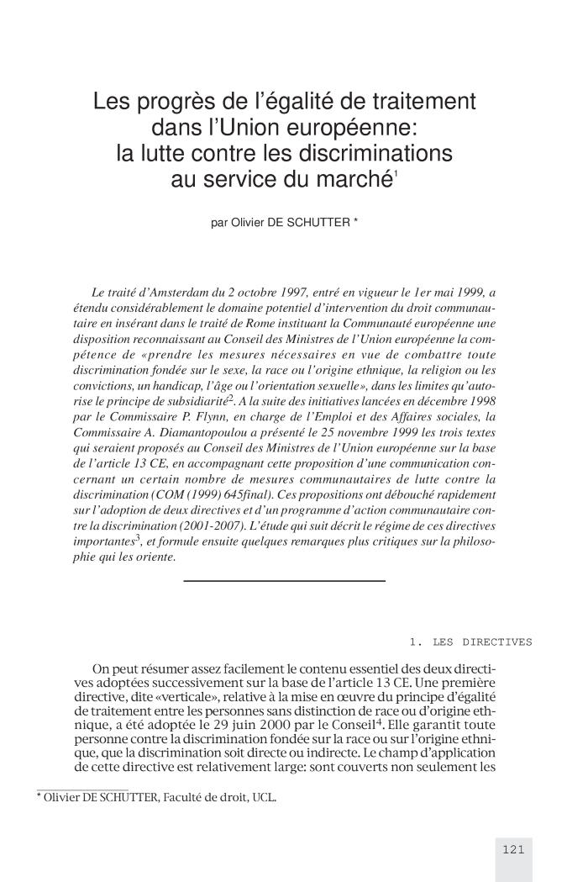
Les progrès de l'égalité de traitement dans l'Union européenne: la lutte contre les discriminations au service du marché (c:amaz:13900)

Slide 288
Populations issues de l'immigration, marché de l'emploi et discrimination : situation en Région de Bruxelles-Capitale (c:amaz:12828)

Slide 289
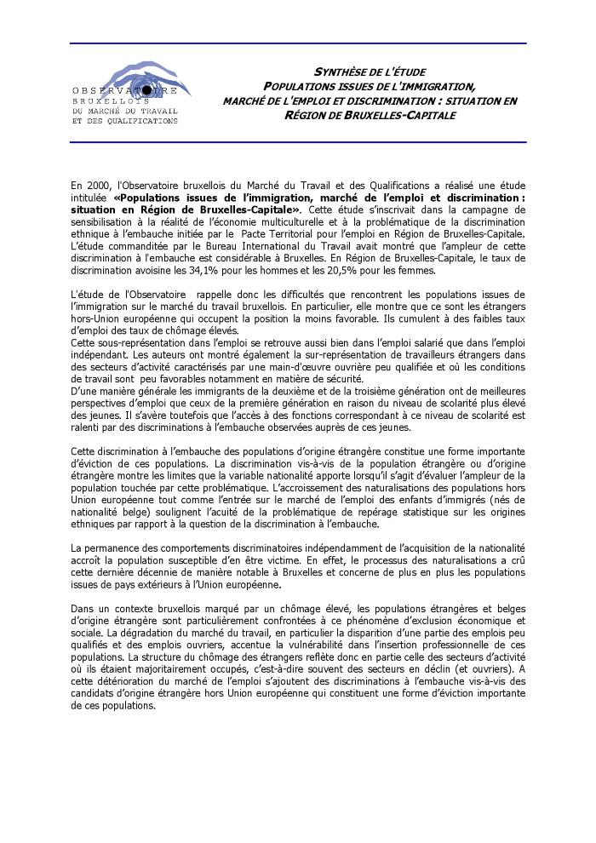
Populations issues de l'immigration, marché de l'emploi et discrimination : situation en Région de Bruxelles-Capitale : synthèse de l'étude (c:amaz:12810)

Slide 290
EQUAL. De nouvelles vies pour lutter contre les discriminations et les inégalités dans le domaine de l'emploi (c:amaz:12570)

Slide 291
EQUAL. New ways of tackling discrimination and inequality in the field of employment (c:amaz:12569)

Slide 292
Een agenda voor het sociaal beleid : Mededeling van de Commissie aan de Raad, het Europees Parlement, het Economisch en Sociaal Comité en het Comité van de Regio's (c:amaz:12260)

Slide 293
Agenda pour la politique sociale : communication de la Commission au Conseil, au Parlement européen, au Comité économique et social et au Comité des régions (c:amaz:12258)

Slide 294
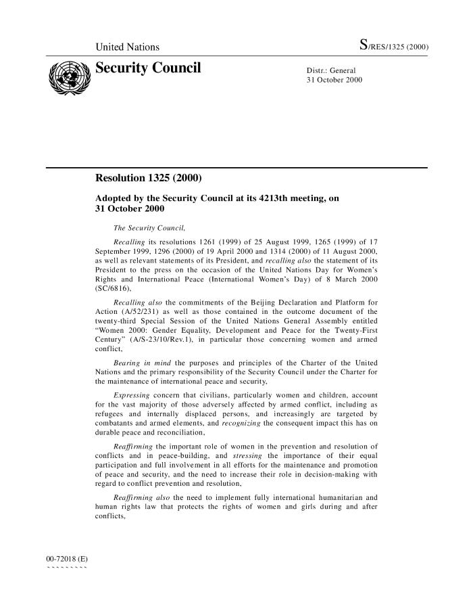
Security Council Resolution 1325 (2000) (c:amaz:12178)

Slide 295
Pratiques traditionnelles ou coutumières affectant la santé des femmes et des filles (Résolution A/RES/54/133) (c:amaz:12157)

Slide 296
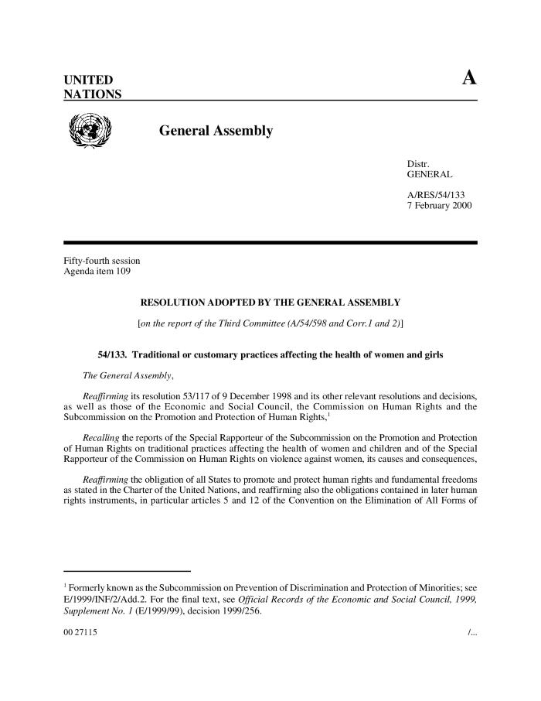
Traditional or customary practices affecting the health of women and girls (Resolution A/RES/54/133) (c:amaz:12156)

Slide 297
Traite des femmes et des petites filles : rapport du Secrétaire général (A/55/322) (c:amaz:12145)

Slide 298
Trafficking in women and girls : report of the Secretary-General (A/55/322) (c:amaz:12144)

Slide 299
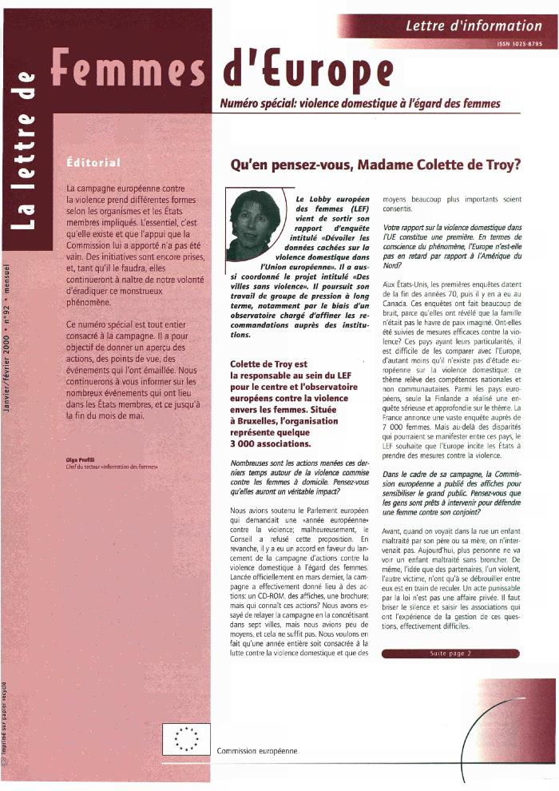
La lettre de Femmes d'Europe. Edition spéciale : Violence domestique à l'égard des femmes (c:amaz:11938)

Slide 300
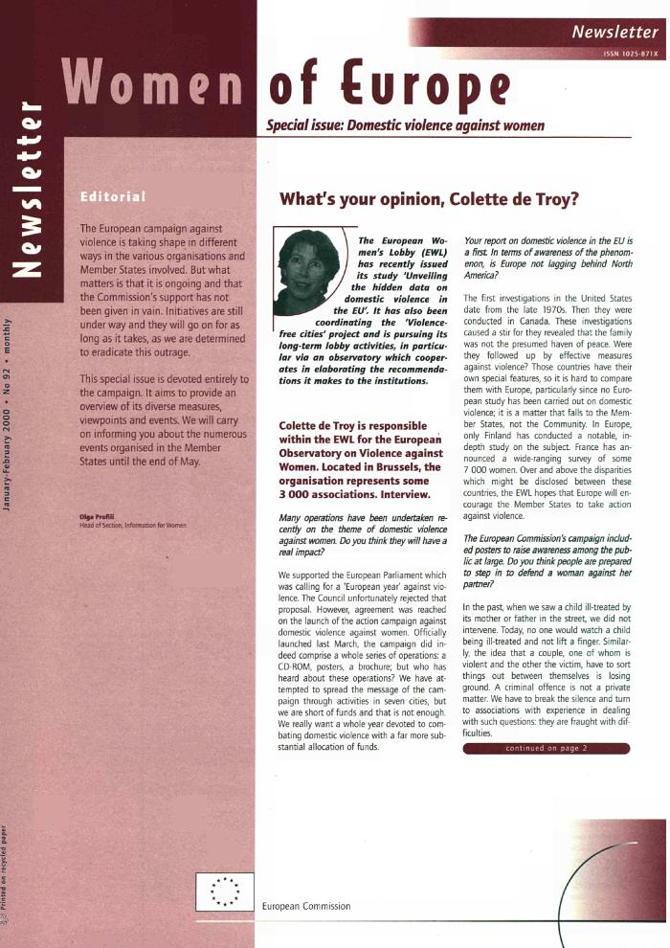
Women of Europe Newsletter. Special isue: Domestic violence against women (c:amaz:11937)

Slide 301
La violence a l'encontre des femmes (c:amaz:11851)

Slide 302
Violence against women (c:amaz:11849)

Slide 303
Recommandation [n°191] sur la protection de la maternité, 2000 (c:amaz:11426)

Slide 304
Maternity protection recommandation [No. 191], 2000 (c:amaz:11425)

Slide 305
Convention sur la protection de la maternité, 2000 [ILO n°183], entrée en vigueur le 07.02.2002 (c:amaz:11412)

Slide 306
Maternity Protection Convention, 2000 [ILO No. 183], entrée en vigueur 07.02.2002 (c:amaz:11411)

Slide 307
Jeunes entrepreneurs, femmes entrepreneurs, entrepreneurs issus de minorités ethniques et co-entrepreneurs dans l'Union Européenne et en Europe centrale et de l'Est : résumé du rapport (c:amaz:11212)

Slide 308
Young entrepreneurs, women entrepreneurs, ethnic minority entrepreneurs and co-entrepreneurs in the European Union and Central and Eastern Europe : summary report (c:amaz:11211)

Slide 309
1990-2000, 10 ans d'activisme pour l'égalité femmes-hommes dans l'Union Européenne : rapport annuel 2000 (c:amaz:11056)

Slide 310
Avis du 7 mars 2000 du Bureau du Conseil de l'Egalité des Chances entre Hommes et Femmes concernant la proposition de loi tendant à lutter contre la discrimination et modifiant la loi du 15 février 1993 créant un Centre pour l'Egalité des Chances et la Lutte contre le Racisme (c:amaz:10977)

Slide 311
Studiedag 'Proces Peking +5' : dialoog met het verenigingsleven van 23 februari 2000 (c:amaz:10956)

Slide 312
Journée d'étude 'Processus Pekin +5' : dialogue avec la societé civile du 23 février 2000 (c:amaz:10955)

Slide 313
Institutional mechanism for the advancement of women : some developments since the Beijing Conference (c:amaz:10940)

Slide 314
Regional preparatory meeting on the 2000 Review of implementation of the Beijing Platform of Action, 19-21 January 2000 : report (E/ECE/RW.2/2000/7) (c:amaz:10938)

Slide 315
Activités du Conseil de l'Europe en matière d'égalité entre les femmes et les hommes relatives aux objectifs stratégiques des Programmes d'Action de Pékin et de Vienne (c:amaz:10934)

Slide 316
Council of Europe activities since 1995 in the field of equality between women and men related to the strategic objectives in the Beijing and Vienna Platforms for Action (c:amaz:10933)

Slide 317
Report of the Ad Hoc Committee of the Whole of the twenty-third session of the General Assembly (c:amaz:10929)

Slide 318
Vragenlijsten positieve actie (c:amaz:10922)

Slide 319
Questionnaire d'analyse type dans le cadre d'un plan d'actions positives (c:amaz:10921)

Slide 320
The legal status of persons admitted for family reunion : a comparative study of law and practice in some European states (c:amaz:10511)

Slide 321
Enseigner l'histoire des femmes au 20e siècle : la pratique en salle de classe : pochette pédagogique destinée aux établissements du secondaire (c:amaz:10510)

Slide 322
Teaching 20th century women's history : a classroom approach : a teaching pack designed for use in secondary schools (c:amaz:10509)

Slide 323
Women in politics 1945-2000 : information kit (c:amaz:10440)

Slide 324
De Commissie Vrouwen en Ontwikkeling (c:amaz:10379)

Slide 325
La Commission Femmes et Développement (c:amaz:10378)

Slide 326
The Commission on Women and Development (c:amaz:10377)

Slide 327
Gelijkheid in het lokaal beleid : een uitdaging voor de uitwerking van een modern gemeentelijk burgerschap (c:amaz:10315)

Slide 328
L'égalité dans les politiques locales : un défi à relever pour une commune citoyenne (c:amaz:10314)

Slide 329
Mainstreaming in het federaal tewerkstellingsbeleid : evaluatierooster en statistische hinderpalen (c:amaz:10303)

Slide 330
Le mainstreaming dans les politiques fédérales de l'emploi : grille d'évaluation et obstacles statistiques au mainstreaming (c:amaz:10302)

Slide 331
Echtscheidingsrecht : studiedag (08/12/2000 ; Brussel) (c:amaz:10121)

Slide 332
Evaluatie en classificatie van functies : instrumenten voor gelijk loon (c:amaz:10103)
Dit opleidingspakket wil een praktische leidraad zijn voor iedereen die verantwoordelijk is voor of interesse heeft in functiewaardering en loonvorming. Het is de bedoeling klaarheid te verschaffen in de werking van functiewaarderings- en functieclassificatiesystemen, de valkuilen voor gelijke kansen aan te tonen en aan te geven hoe men in de praktijk best tewerk kan gaan bij het invoeren van een classificatie en zo gelijk loon te waarborgen voor werk van gelijke waarde. In de eerste plaats richt dit pakket zich naar de sociale partners die met deze problematiek worden geconfronteerd, maar de doelgroep is veel ruimer het om alle mensen die betrokken worden bij het uitvoeren van een functieclassificatiesysteem (werkgevers, werknemers, syndicale vertegenwoordigers, sociale bemiddelaars, HRM consultants, enz).

Slide 333
Evaluation et classification de fonctions : des outils pour l'égalité salariale (c:amaz:10102)

Slide 334
Memento voor de organisatie van bedrijfsstages in het kader van de socio-professionele inschakelingsprojecten (c:amaz:10075)

Slide 335
Mémento pour l'organisation de stages en entreprises dans le cadre de projets d'insertion socioprofessionnelle (c:amaz:10074)

Slide 336
De politieke deelname van vrouwen na de verkiezingen van 13 juni 1999 : uitslagen en toekomstperspectieven (c:amaz:10073)

Slide 337
La participation politique des femmes à l'issue des élections du 13 juin 1999 : résultats et perspectives (c:amaz:10072)

Slide 338
Evaluatie van het beleid, acties en onderzoek dat sinds 1985 gevoerd werd op het vlak van gelijke kansen tussen mannen en vrouwen : synthese van het eindrapport (c:amaz:10069)

Slide 339
Evaluation des politiques, des actions et des recherches menées depuis 1985 en matière de d'égalité des chances entre hommes et femmes : synthèse du rapport final (c:amaz:10068)

Slide 340
Rapport sur les rapports annuels de la Commission sur 'l'égalité des chances pour les femmes et les hommes dans l'Union Européenne - 1997, 1998, 1999' (COM(1998)302-C5-0106/1999)(COM(1999)106-C5-0289/2000)(COM(2000)123-C5-0290/2000-1999/2109(COS)) (c:amaz:10036)

Slide 341
Actions positives dans le domaine de l'égalité entre les femmes et les hommes : rapport final d'activités du Groupe de Spécialistes sur les Actions Positives dans le domaine de l'égalité entre les femmes et les hommes (c:amaz:10019)

Slide 342
Positive action in the field of equality between women and men : final report of activities of the Group of Specialists on Positive Action in the field of equality between women and men (c:amaz:10018)

Slide 343
MISSOC - Social protection in the EU member states and in the European economic area : situation on 1 January 2001 (c:amaz:10002)

